Slide 1
Отчёт об участии в патриотической акции « Обелиск у дороги»
Выполнили : инициативная группа учащихся 8 класса «Б» МБОУ
«Средняя общеобразовательная школа №6 имени Героя Советского Союза А.В. Попова»
Руководитель : Левина Н.А., учитель русского языка и литературы, классный руководитель.

Slide 2
Отчёт об участии в патриотической акции «Обелиск у дороги»
МБОУ «Средняя Общеобразовательная школа №6 имени Героя Советского Союза Александра Васильевича Попова»
Руководитель: Левина Наталья Александровна, учитель русского языка и литературы,
Подгорная Дарья, Гражданкин Иван, Леонов Артём, Синякова Анастасия, Истомина Наталья, Бойкова Алина, Грейдин Павел, Евдокимов Максим, Корнышев Евгений, Невструева Татьяна

Slide 3
Традиционно Памятный знак на территории администрации Шелковской волости является объектом пристального внимания учеников МБОУ «Средняя общеобразовательная школа №6 имени Героя Советского Союза А.В. Попова».
Учащиеся школы следят за состоянием плит и прилегающей к ним территории. Уже 22 года здесь проводят митинги, приуроченные к памятным датам, уроки Мужества, возлагают цветы. В год 65 –летия Победы возле плит были установлены клумбы, силами учеников шестых классов. В этом учебном году восьмиклассники продолжили своё участие в городской акции «Обелиск у дороги». Они создали рабочую группу, организовали уборку возле Памятных знаков и территории к ним прилегающим, посеяли цветы для рассады, восстановили разрушенную клумбу, побелили основания плит и клумбы, подготовили печатные материалы для публикации на школьном сайте, отчет о проделанной работе в рамках акции «Обелиск у дороги».

Slide 4
Название объекта | Мемориальные плиты
Местонахождение объекта | РФ, Псковская область, Великолукский район, Шелковская волость, ул. Сельская, д. На площади перед зданием администрации Шелковской волости
Дата проведения акции | 28 сентября 2011 г., 4 мая 2012 г.
Характер проделанной работы по благоустройству территории захоронения (перечисление конкретных действий: вскопали, пограбили, подсыпали, посадили, подмели и т.п.) | Были произведены традиционные трудовые десанты на территории администрации Шелковской волости с целью облагородить территорию возле Памятных знаков. В сентябре были убраны опавшие листья и бытовой мусор. За осенне-зимний период одна из клумб была разрушена, требовалась реставрация. Возле клумб, плит скопилось много пластиковых бутылок, использованной бумаги и другого бытового мусора, который требовалось убрать. Так же необходимо было подсыпать землю в клумбы, высадить рассаду цветов, побелить основания Памятных знаков. С помощью работников администрации Шелковской волости была восстановлена клумба (на своё место установлены блоки), побелены Памятные знаки. Ученики 8 « Б» класса подсыпали в клумбы плодородной земли, высадили первую партию цветов. Выпололи проросшую траву возле плит, собрали и вынесли мусор, подмели площадь.

Slide 5
Привлечение к деятельности других организаций, родителей, заинтересованных лиц | К трудовому десанту были привлечены работники администрации Шелковской волости, которые оказали огромную помощь в уборке и приобретении побелки. Так же в акции активное участие приняли родители восьмиклассников, выделившие деньги на покупку семян и вырастившие рассаду цветов.
Использование результатов в образовательной и исследовательской деятельности (точное название мероприятия, время проведения, категория участников) | Возле памятных знаков традиционно проводятся торжественные митинги, посвящённые освобождению города Великие Луки от немецко-фашистских захватчиков и дню Победы. 17 января состоялся торжественный митинг «Они сражались за Родину». Участники митинга: ученики 5 «А», 5 «Б», 5 «В» классов (ответственные: учитель истории Труханова М.Н. и классные руководители) 5 мая состоялся торжественный митинг « Пожалуйста, помните». Участники митинга: ученики 9 «А», 9 «Б», 8 «В» классов (ответственные: педагог-организатор Радченко Н.И. и классные руководители).
Фоторепортаж сдаётся в электронном виде на диске и размещается на сайте своего образовательного учреждения | см. приложение

Slide 6
ПАМЯТНЫЕ ЗНАКИ, УСТАНОВЛЕННЫЕ НА ТЕРРИТОРИИ
АДМИНИСТРАЦИИ ШЕЛКОВСКОЙ ВОЛОСТИ
в честь воинов-земляков, погибших, умерших от ран и пропавших без вести на фронтах
Великой Отечественной войны.

Slide 7
Облагораживание территории, прилегающей к Памятным знакам

Slide 8
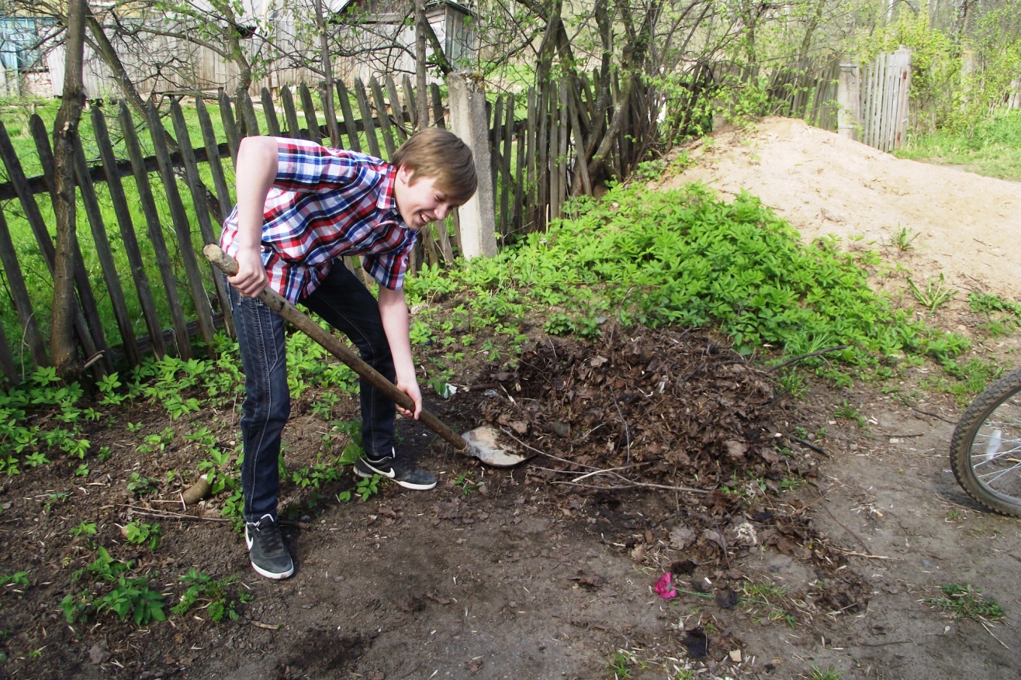
Уборка мусора

Slide 9
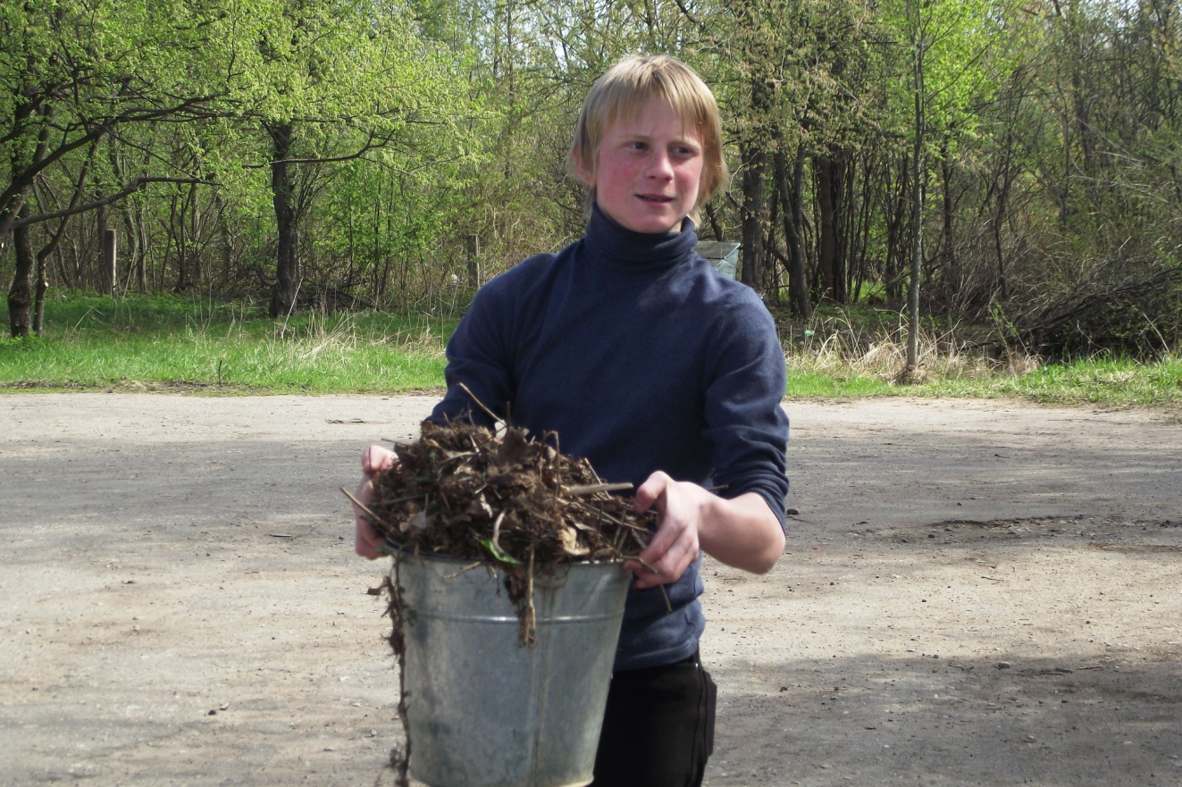
Вынос мусора

Slide 10
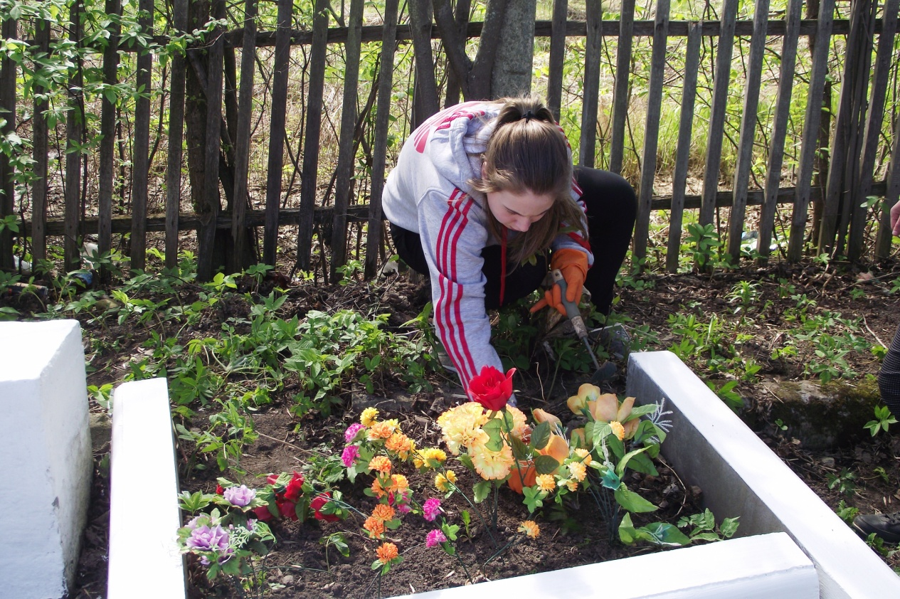
Восстановление и облагораживание клумб

Slide 11
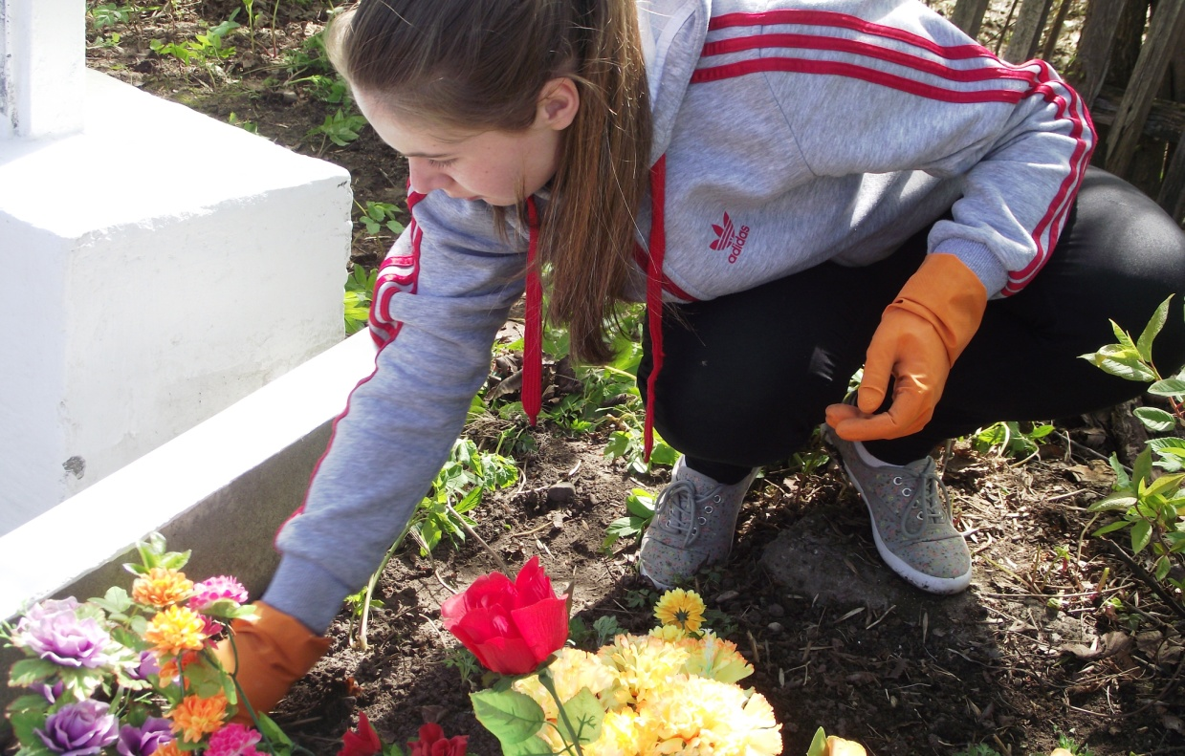
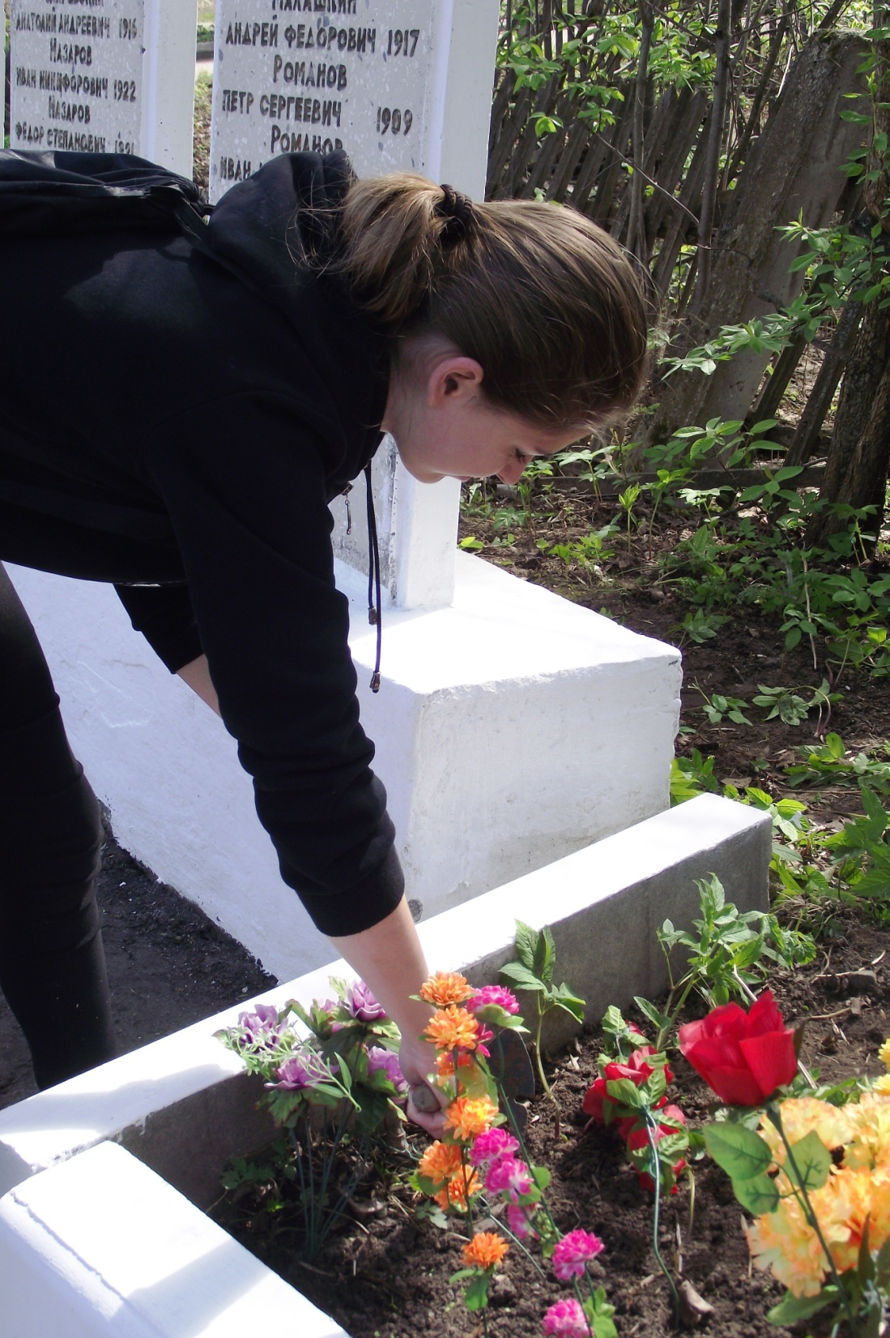
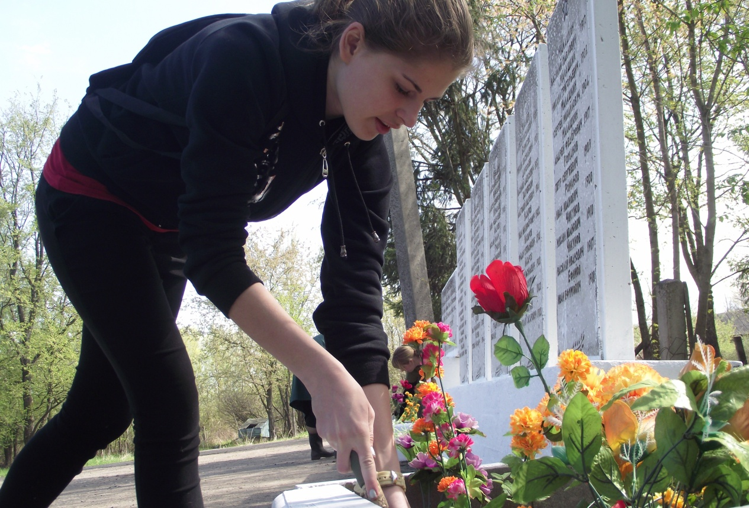

Slide 12
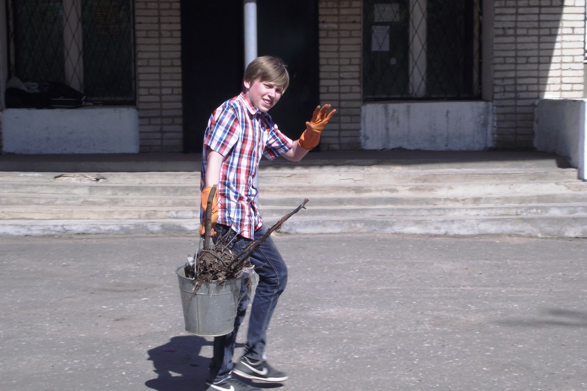
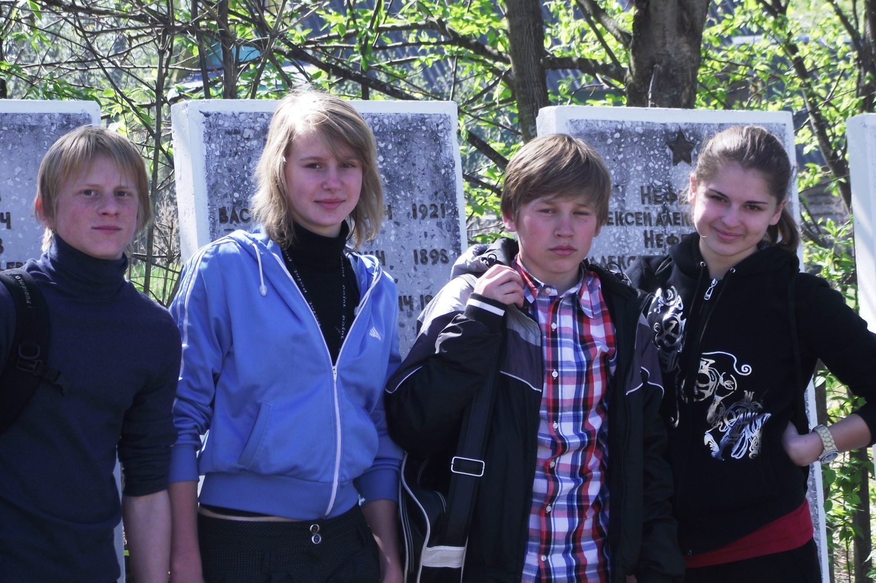

Slide 13
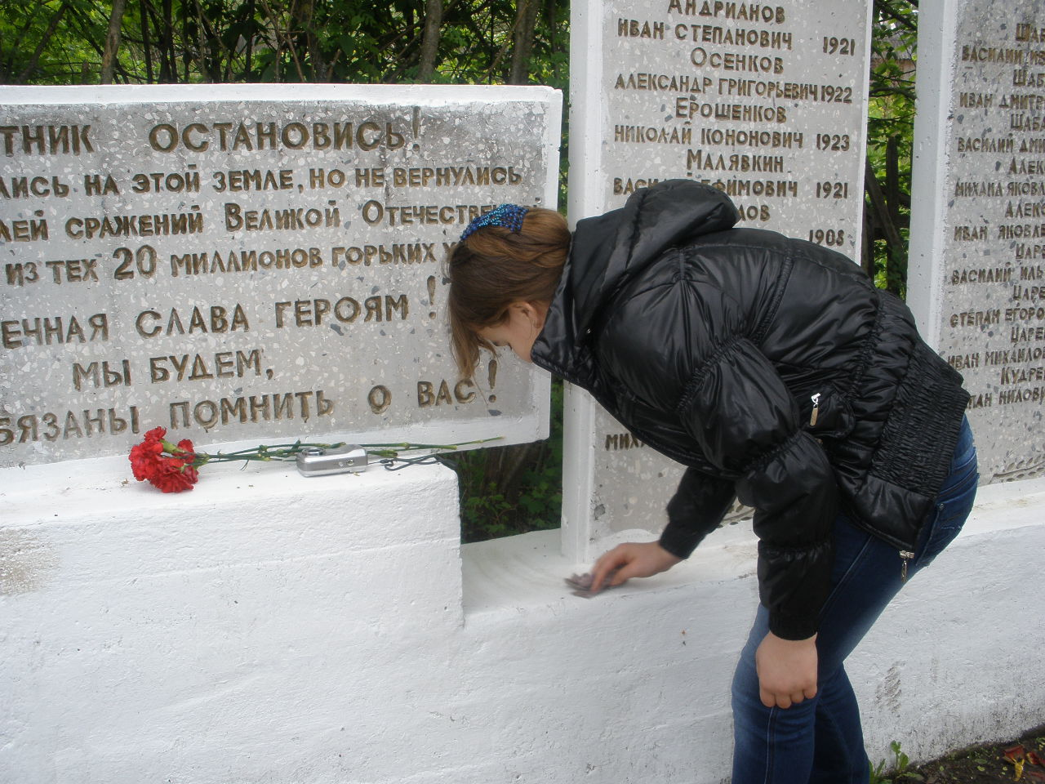
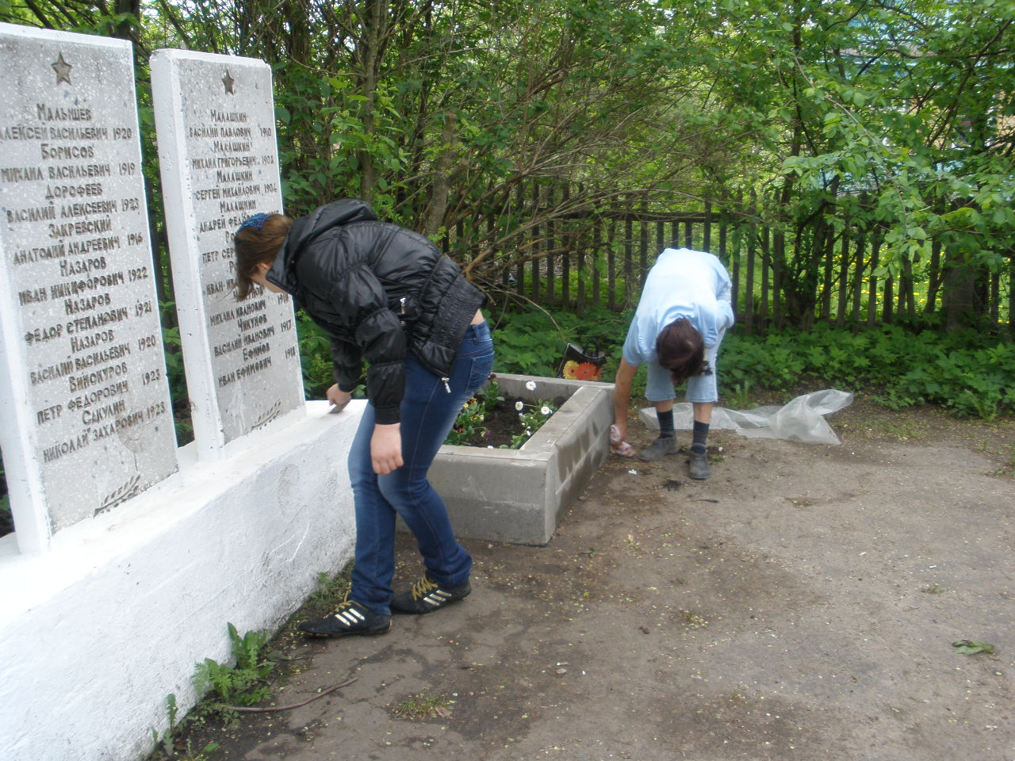

Slide 14
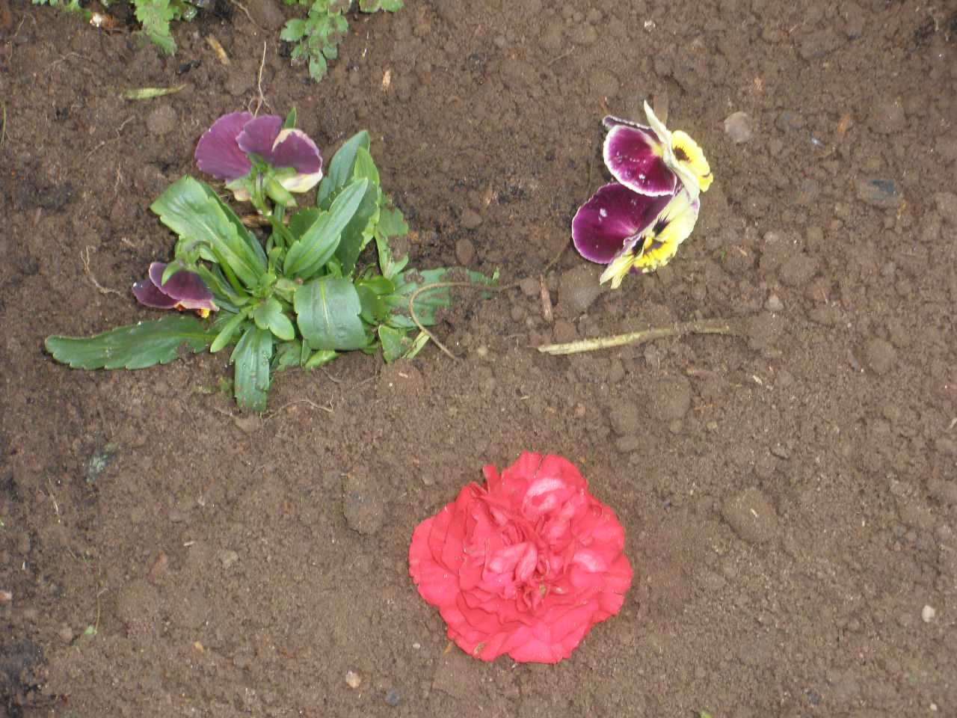
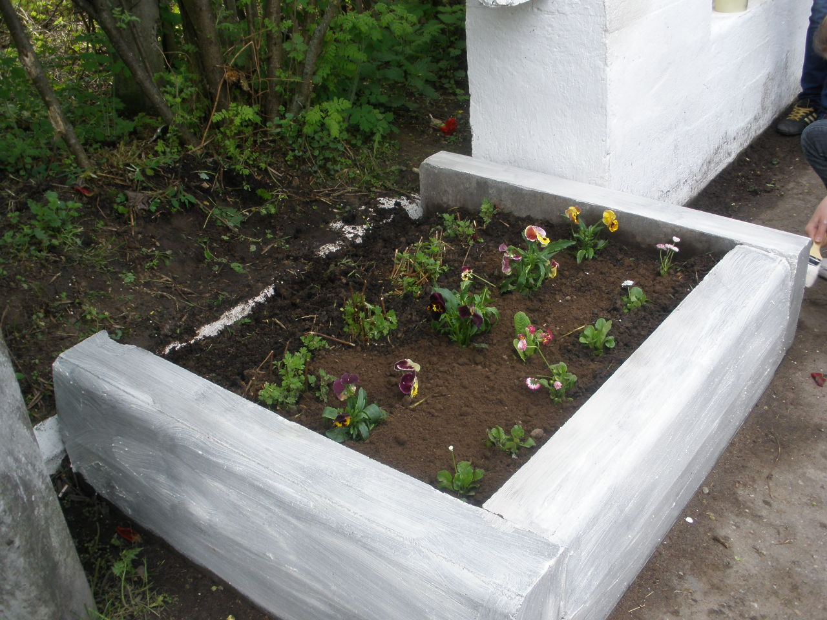
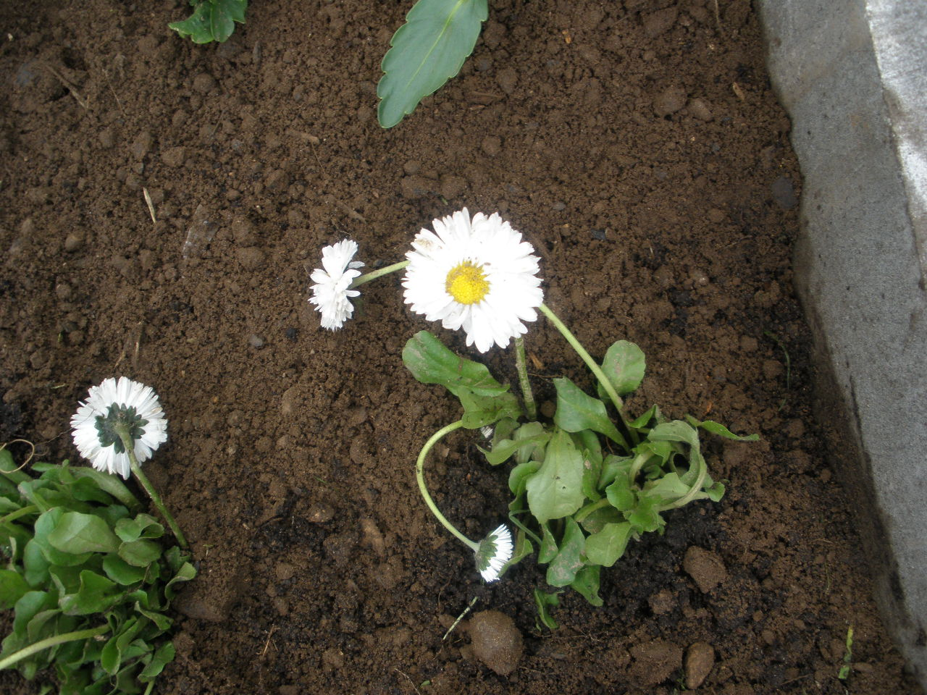
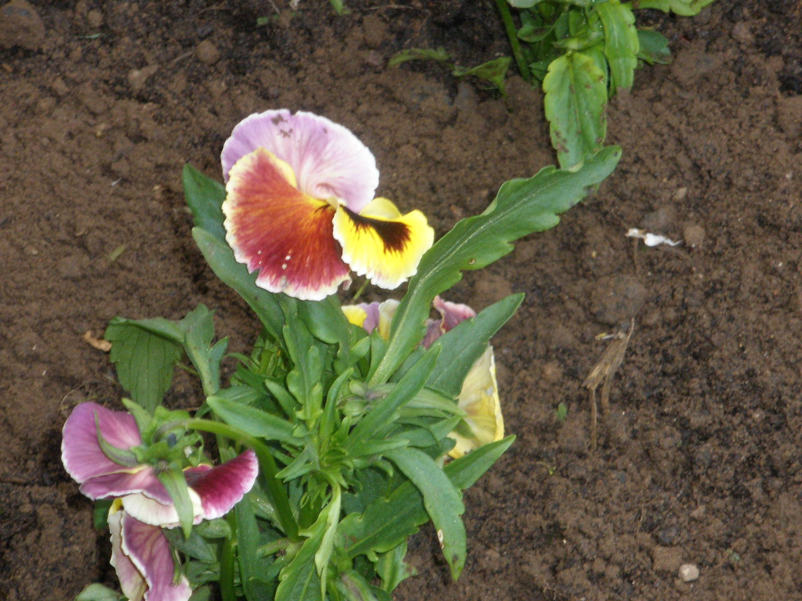

Slide 15
Сохранение и благоустройство воинских захоронений ,
мемориалов способствует сохранению памяти об истории нашей Родины. Пока мы живём - мы помним, и вместе с нашей памятью
живут они – воины Великой Отечественной войны.

